Slide 1
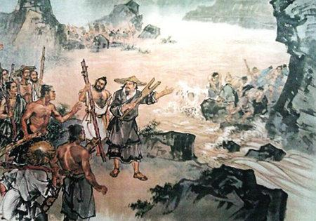
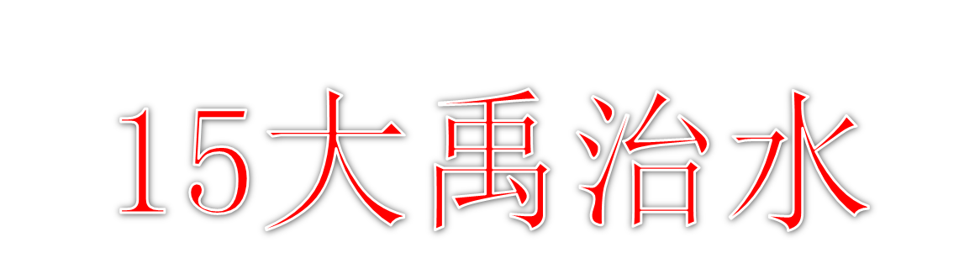


Slide 2
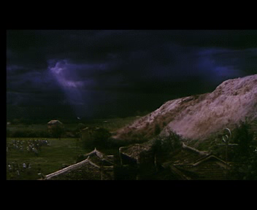
PPT课件：www.1ppt.com/kejian/ 语文课件：www.1ppt.com/kejian/yuwen/
数学课件：www.1ppt.com/kejian/shuxue/ 英语课件：www.1ppt.com/kejian/yingyu/
人教版一年级语文上册：www.1ppt.com/kejian/yuwen/138/
人教版二年级语文上册：www.1ppt.com/kejian/yuwen/160/
人教版三年级语文上册：www.1ppt.com/kejian/yuwen/161/
人教版四年级语文上册：www.1ppt.com/kejian/yuwen/162/
人教版五年级语文上册：www.1ppt.com/kejian/yuwen/163/
人教版六年级语文上册：www.1ppt.com/kejian/yuwen/164/
人教版七年级语文上册：www.1ppt.com/kejian/yuwen/165/
人教版八年级语文上册：www.1ppt.com/kejian/yuwen/166/
人教版九年级语文上册：www.1ppt.com/kejian/yuwen/167/

Slide 3
难受！？
佩服！？
感动！？
高兴！？

Slide 4
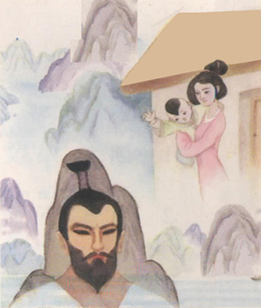
禹在外治水13年，曾经三次路过自己的家门，但他一次也没有进去看一看。禹的儿子十多岁了，还不知道父亲是个什么样子。

Slide 6
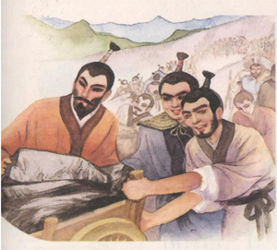
禹下决心要治理洪水。他吃尽了千辛万苦，走遍了千山万水，仔细的察看
水流和地形。他带领
老百姓挖通了九条大
河，劈开了九座大山，
引导洪水流入了大海。

